Slide 1
电控周报
单击此处添加副标题内容
汇报人：黄志鹏

Slide 2
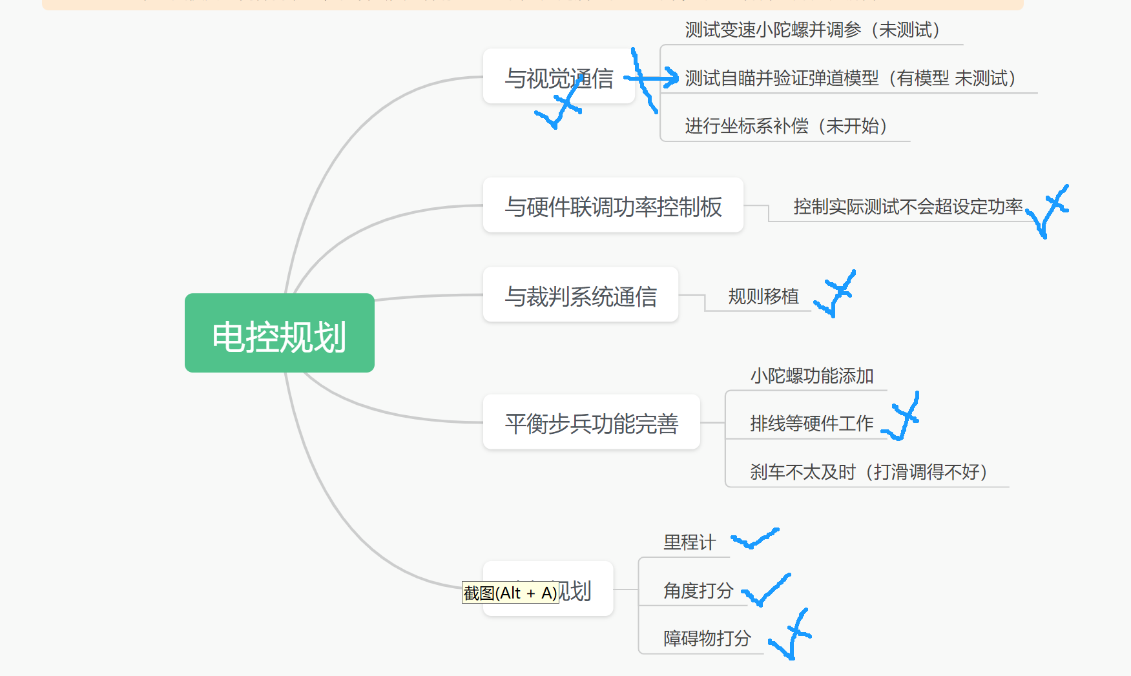

Slide 3
邱金涛 电控组 硬件
进度
配合电控软件,完成通过限制电流的方法进行限制功率
下一阶段任务
1.接着测试功率控制板的稳定性,安装在步兵上面
2.先暂时不量产控制器模块以及模组,等到上车测试稳定之后,在进行量产
3.认真准备期末复习

Slide 4
黄志鹏
本周进度
a.

Slide 5
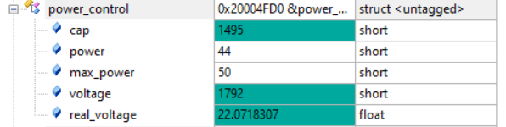
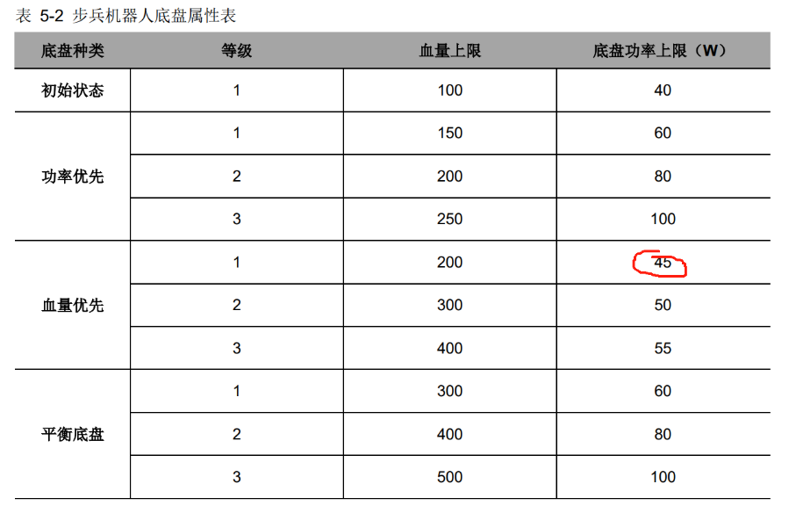
罗泽锋 电控组 软件
上周计划及进度:
更改功率控制方案达到预期效果。
在超级电容充电状态下能够限制功率在
最低底盘功率上限范围内。
遇到问题：
先前的控制方案存在不足，参考开源代码后已解决。
下一阶段计划：
将功率控制代码模块化，使其方便移植到其他机甲上。

